Slide 1
رياضيات الصف الثاني الابتدائي - الجزء الثاني
)11-5 (قراءة الأعداد حتى 1000 وكتابتها

Slide 2
سنتعلم في هذا الدرس
قراءة وكتابة الأعداد حتى الألف

Slide 3
1 واحد | 10 عشرة | 100 مئة
2 اثنان | 20 عشرون | 200 مئتان
3 ثلاثة | 30 ثلاثون | 300 ثلاث مئة
4 أربعة | 40 أربعون | 400 أربع مئة
5 خمسة | 50 خمسون | 500 خمس مئة
6 ستة | 60 ستون | 600 ست مئة
7 سبعة | 70 سبعون | 700 سبع مئة
8 ثمانية | 80 ثمانون | 800 ثمان مئة
9 تسعة | 90 تسعون | 900 تسع مئة
 |  | 1000 ألف
وزارة التربية والتعليم – 2020م

Slide 4
استخدمنا سابقًا النماذج الآتية:
الألف = عشر مئات = مئة عشرات = ألف آحاد = 1000
وزارة التربية والتعليم – 2020م

Slide 5
أَكتبُ الأعداد بالكلمات:
مئتان وخمسة وثلاثون
235:
620:
183:
ست مئة وعشرون
مئة وثلاثة وثمانون
وزارة التربية والتعليم – 2020م

Slide 6
أَكتبُ الأعداد بالكلمات:
أربع مئة وستة وثلاثون
436:
825:
271:
ثمان مئة وخمسة وعشرون
مئتان وواحد وسبعون
وزارة التربية والتعليم – 2020م

Slide 7
أَكتبُ الأعداد بالأرقام:
27
سبعة وعشرون:
ثلاث مئة وأربعة وخمسون:
تسع مئة وستة وثمانون:
354
986
وزارة التربية والتعليم – 2020م

Slide 8
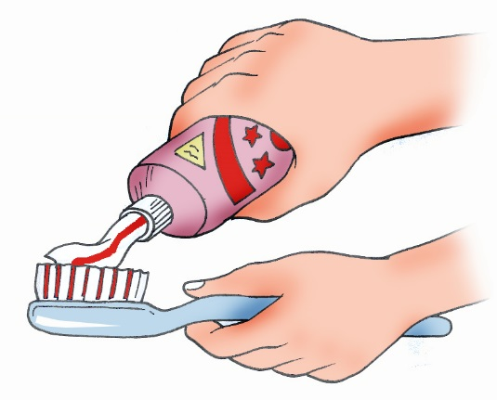
أَقرأُ الثمنَ، ثم أَكتُبهُ بالكلمات:
ثمانُ مئةٍ وخمسةٌ وعشرون
825 فلسًا
ستُّ مئةٍ وخمسون
650 فلسًا
وزارة التربية والتعليم – 2020م

